Slide 1
Fotoelektrický jav

Slide 2
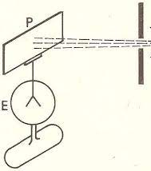
Experiment č.1
E- elektroskop
P- zinková platnička
Z-zdroj žiarenia

Slide 3
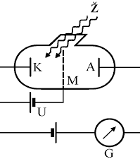
Experiment č. 2
K-katóda
M- mriežka
A- anóda
Ž- žiarenie

Slide 4
Zákonitosti vonkajšieho fotoefektu
1. Hraničná (medzná) frekvencia fm
f<fm- fotoemisia nenastane
f>fm- fotoemisia nastane
2. Pre f>fm je el. prúd v obvode úmerný intenzite dopadajúceho žiarenia
3. Kinetická energia emitovaných elektrónov z katódy je úmerná frekvencii dopadajúceho žiarenia, závisí od materiálu katódy, nezávisí od intenzity dopadajúceho žiarenia

Slide 5
Einsteinova teória
E= h . F
E- energia fotónu
h- Planckova konštanta (h=6,625. 10 na -34 J.s)
f- frekvencia dopadajúceho žiarenia
P=E/c=hf/c=h/λ

Slide 6
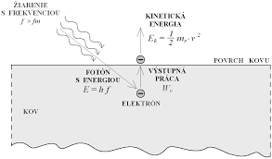
1. pravidlo
E= Wv + Ek
h . f= Wv + ½ me . v . V
h . f > Wv - fotoemisia nastane
h . f > Wv - fotoemisia nenastane
Medzná frekvencia- fm= Wv/h

